Slide 1



Умная бутылка с фильтрацией воды

Slide 2

Актуальность проекта
Заключается в стремлении людей в современном мире к здоровому образу жизни. Наша продукция станет отличным помощником для людей следящих за своим здоровьем, спортсменов, туристов и людей занимающихся активными видами отдыха, для родителей , а также для всех заинтересованных людей, поскольку бутылка с фильтрацией воды совершенно универсальное средство и помогает очистить потребляемую воду.

Slide 3
Проблема
Не достаточно качественная фильтрация воды, даже в продающихся у нас на прилавках бутылок
В следствии чего ухудшается здоровье человека
Усугубляется состояние кожи и других эстетических показателей
Увеличивается риск отравления неочищенной водой
Пагубное воздействие дешевого пластика на качество воды

Slide 4
Удобство во время активного отдыха
Для спортсменов
Для родителей
Забота о здоровье
Комфорт во время отпуска
Решение
Проект умной бутылки с фильтрацией воды является действительно полезным гаджетом. Поскольку решит проблему с фильтрацией воды, а также сделает ее удобной за счет компактности

Slide 5
РЫНОК
Норвежский стартап Vitaloop, компания по созданию бутылок с серебряным фильтром для воды, компания является на данный момент монополистами в мире, стоимость их продукции примерно 160$ ,а на также сменный фильтр стоимостью 35$
Российский бренд АКВАФОР, бренд ведет продажи на официальном сайте, а также на маркетплейсах, стоимость продукции от 600р до 1000р
Компания PHILIPS выпустила свой проект бутылок с фильтрацией воды, стоимость продукции бренда от 1200р и выше
«Сбер» компания в результате расширения своей эко-системы выпустили бутылки с угольным фильтром, стоимость продукции от 900р и выше

Slide 6
Бизнес-модель
Ключевые партнеры | Ключевые действия | Ключевые ценности | Взаимоотношения с клиентами | Сегменты клиентов
Компании: Фитнес клубы Магазины здорового питания Детские магазины Маркетплейсы Сетевые крупные магазины | Регистрация компании Расчет экономики стартапа Менеджмент Маркетинг Логистика Продажи | Мы решаем проблему клиента связанную с не эффективной фильтрацией воды и неудобством транспортировки Главной ценностью нашего предложения является комфорт и удобство клиентов: качественный пластик бутылки, серебряное напыление на фильтр, эргономичная форма и как результат чистая вода | Персональный менеджер Акции Специальные предложения Коммуникации: Смм-менеджмент Телефон Email Смс Сайт | Юр.лица, компании для массовых продаж такие как: фитнес клубы, магазины, маркетплейсы итд. Физ. лица, люди следящие за здоровьем,туристы,родители и другие
Ключевые ресурсы | Каналы | Структура расходов | Потоки доходов
Инвесторы Капитал учредителей для создания предприятия Деньги полученные при одержании победы в Гранте | Массовые продажи по заключению договоров с компаниями Активные внешние и внутренние продажи Продажа на маркетплейсах и официальном сайте | Создание организации Создание офисов Организация логистики Зарплата работникам Материалы Реклама Затраты дизайнерам на создание упаковки | Оптовые продажи компаниям: Активные продажи физ. лицам через различные каналы сбыта продукции Продажи на маркетплейсах

Slide 7
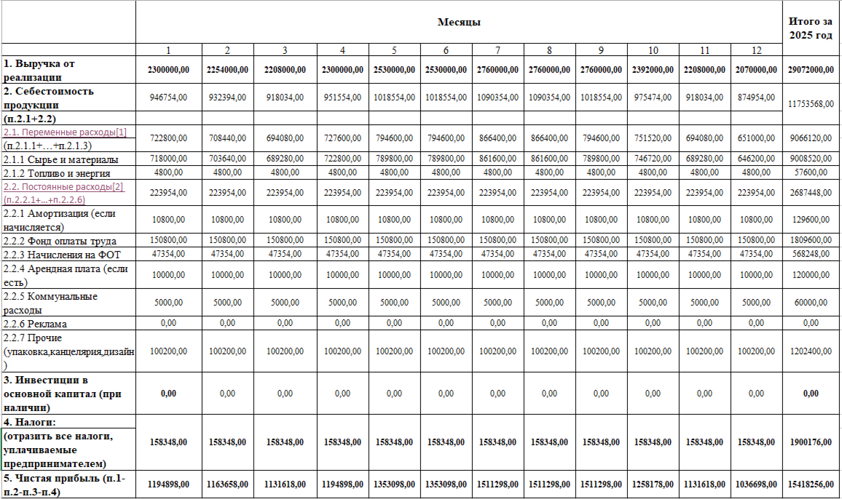
Текущие результаты

Slide 8
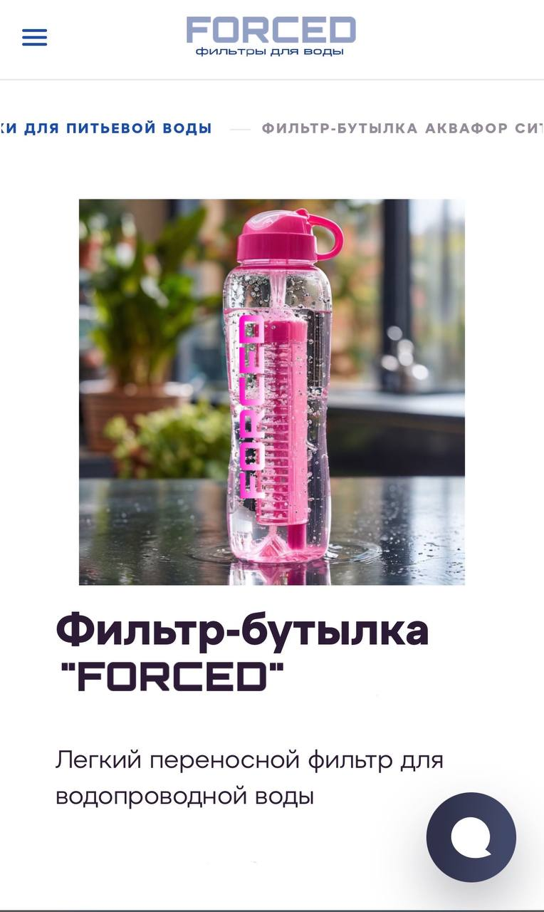
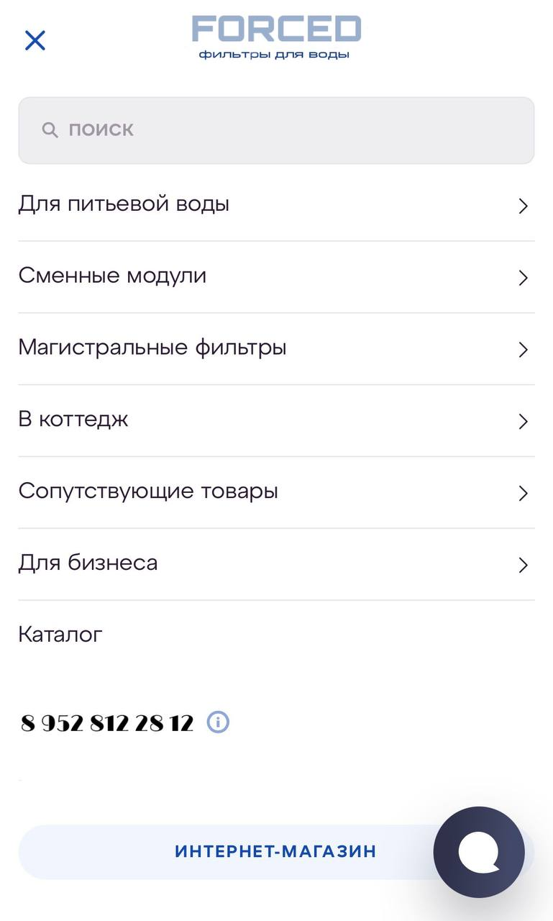
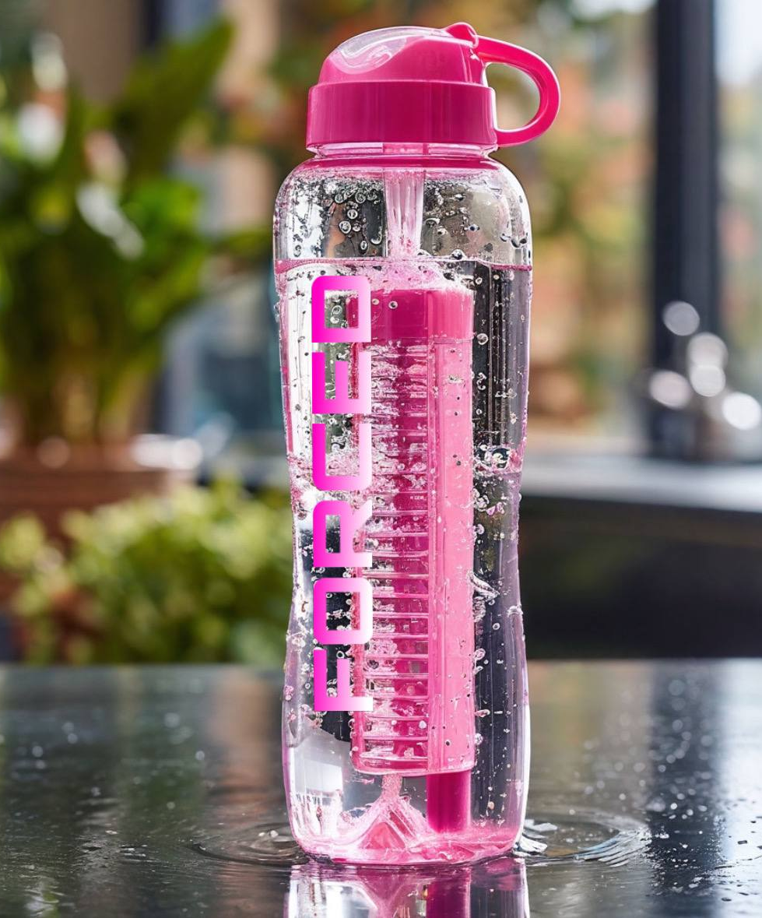
Дизайн

Slide 9
Кульмурзаева Ксения
Наумова Елизавета
Кудымова Виктория
Строганова Злата
Пархоменко Ксения
Оганян Надежда
Болдырева Дарья
команда

Slide 10
Усовершенствовать товар: следить за технологиями и развиваться
Развивать рекламу и маркетинг товара: смм-реклама, телевизионная реклама, баннеры
Увеличивать каналы продаж: выйти минимум на 5 компаний в 2025 году
Выйти на рынок всей страны, открыть филиалы и организовать логистику
Выйти на мировой рынок и налаживать продажи с странами
Планы развития

Slide 11
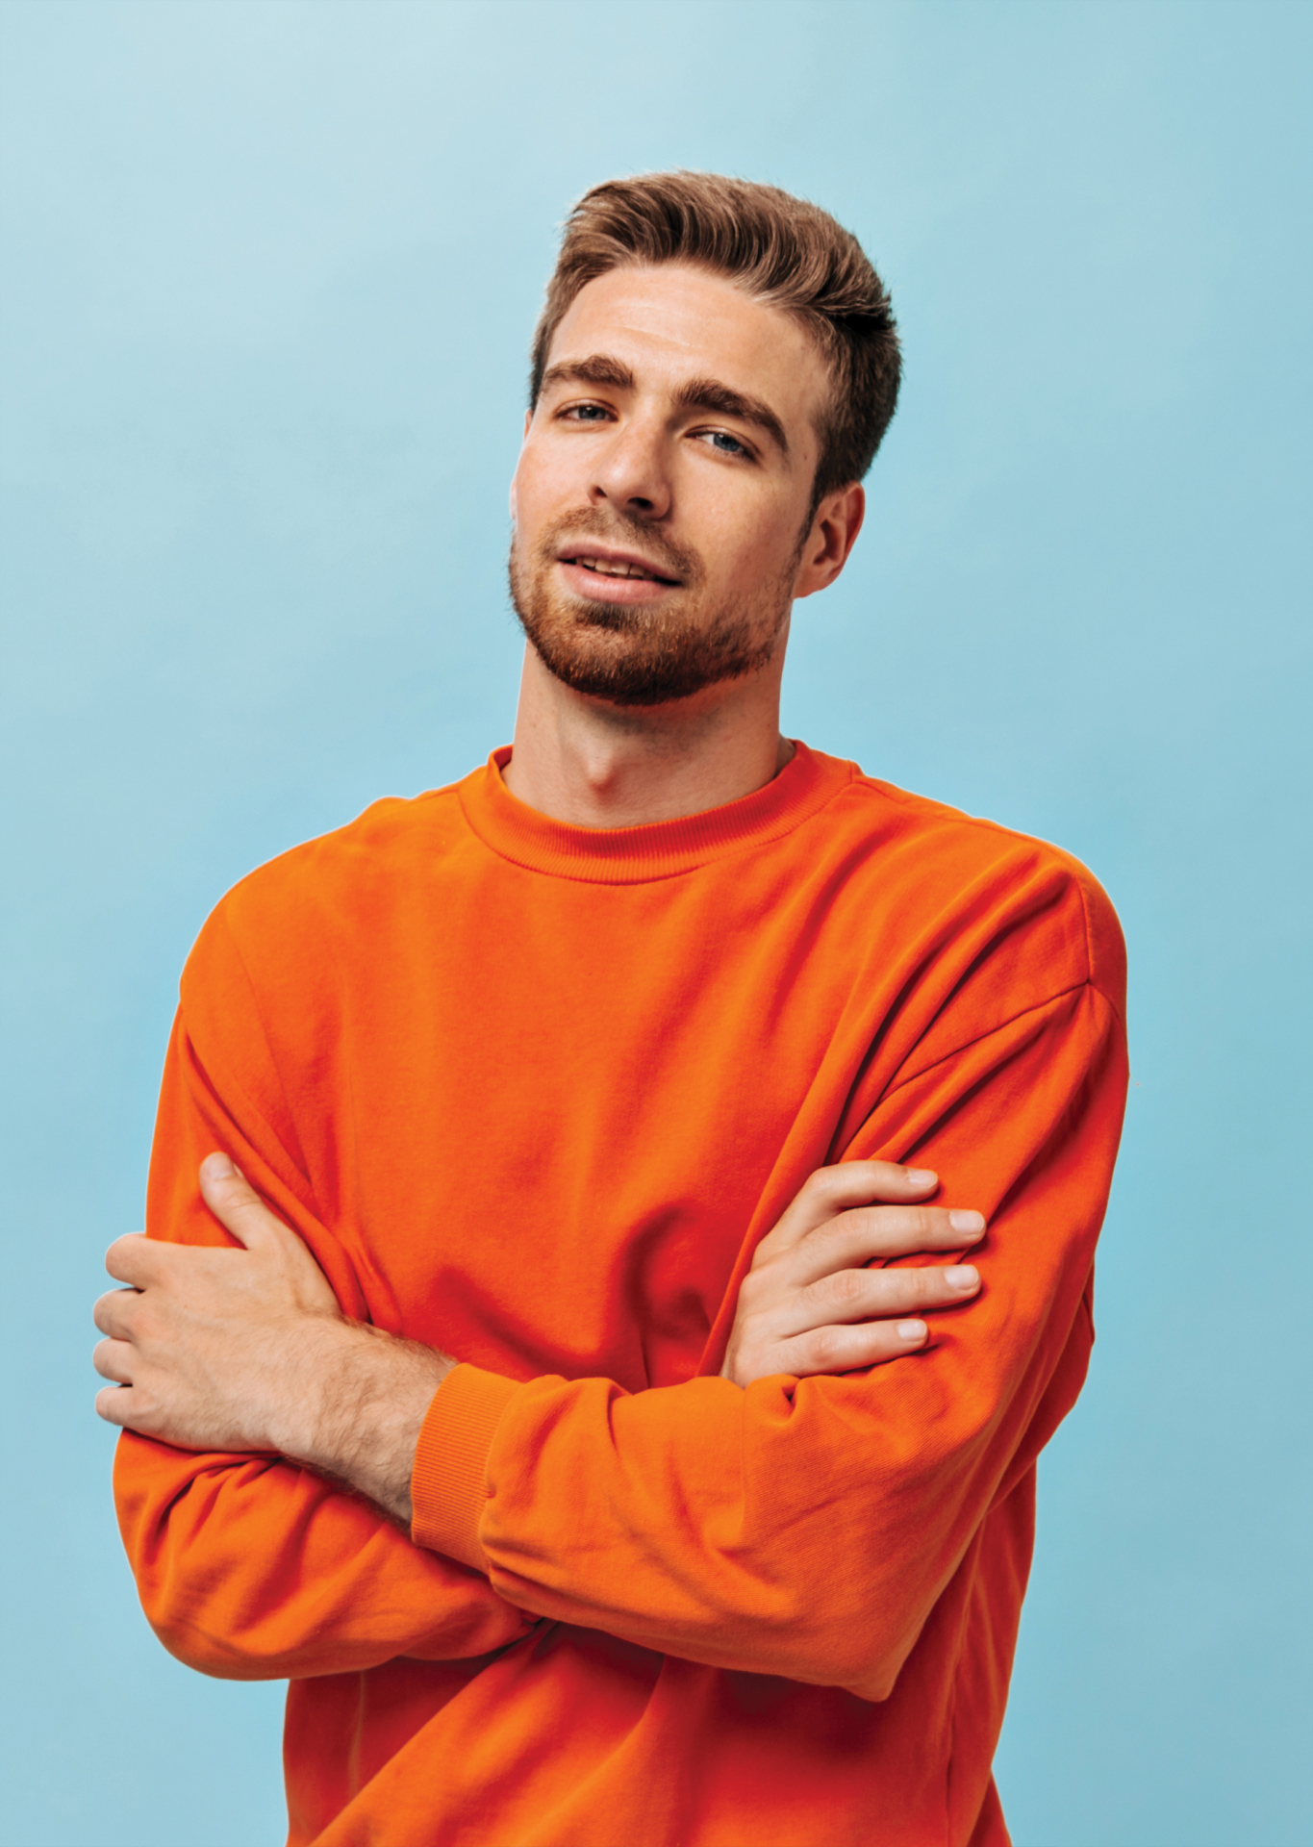





СПАСИБО!

